Slide 1
2、平面直角坐标系中的伸缩变换

Slide 2
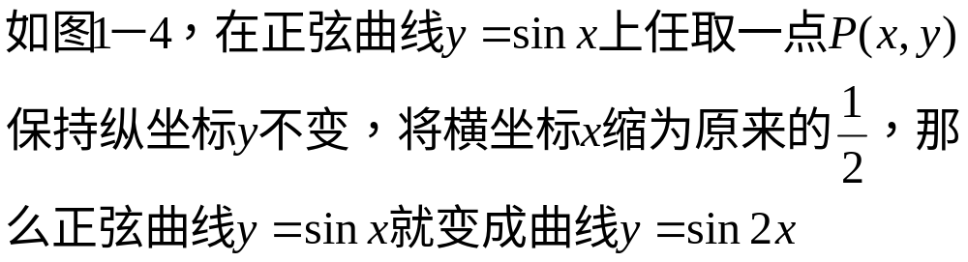
引入

Slide 3
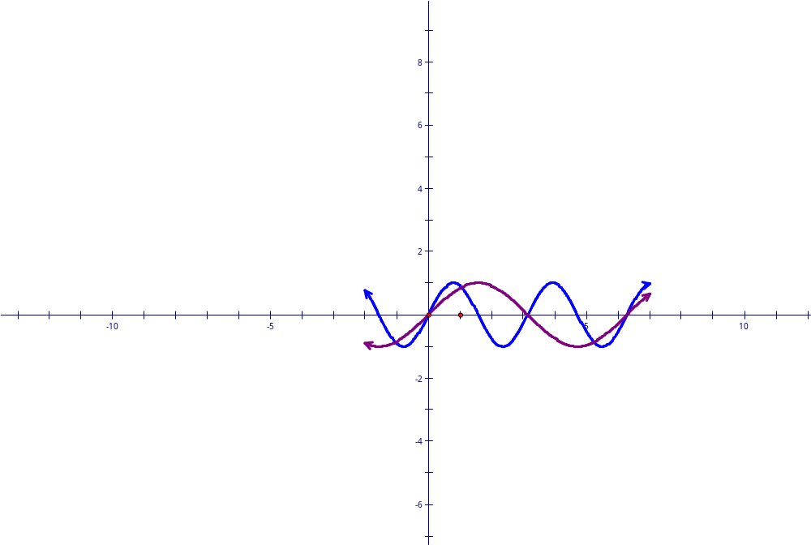

Slide 4
思考：
从平面直角坐标系中的点的对应关系出发，你认为“保持纵坐标y不变，将横坐标x缩为原来的1/2”的实质是什么？
函数图象变换的严格的坐标表示

Slide 5
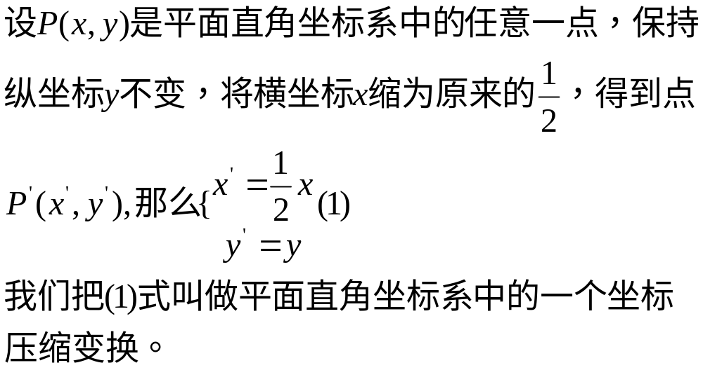
坐标压缩变换：

Slide 6
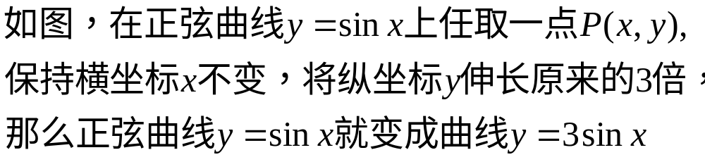

Slide 7
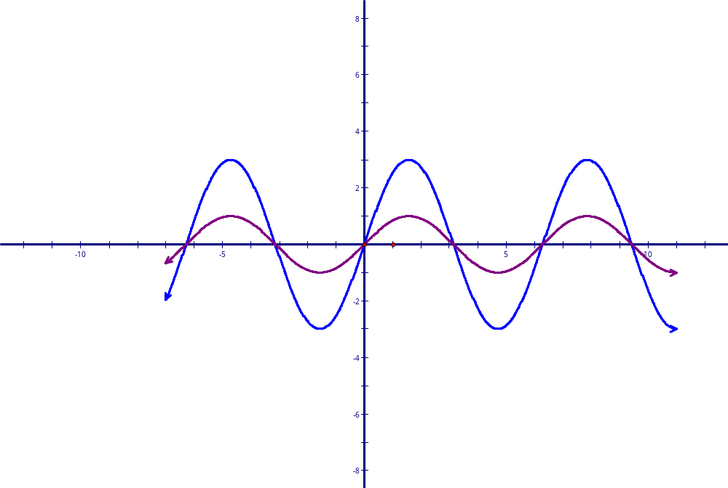

Slide 8
思考：
从平面直角坐标系中的点的对应关系出发，你认为“保持横坐标x不变，将横坐标y伸长为原来的3倍”的实质是什么？

Slide 9
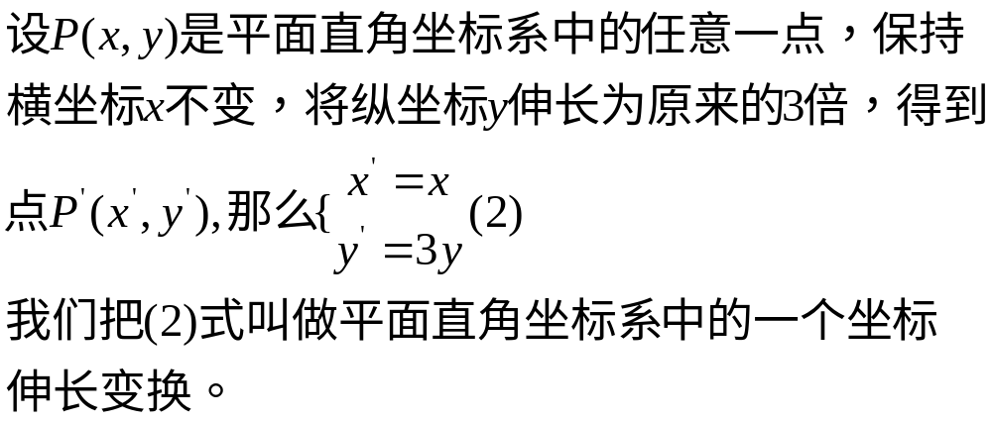
坐标伸长变换

Slide 11
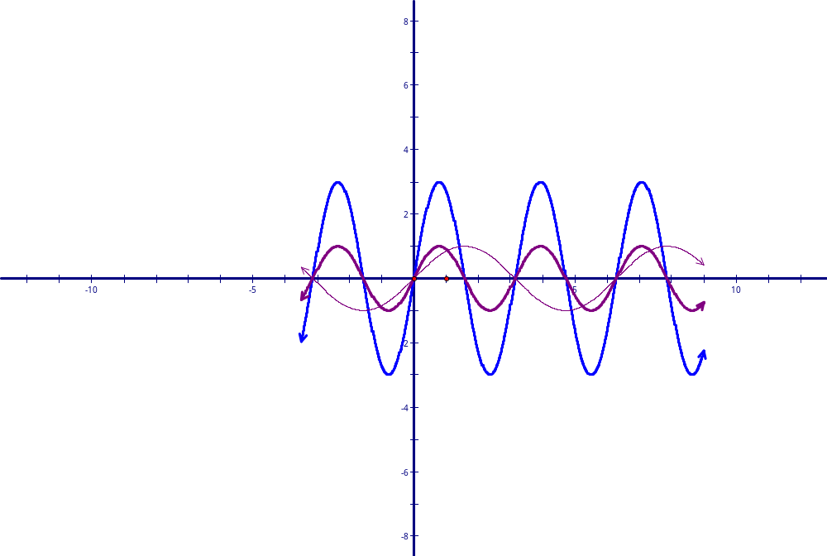

Slide 12
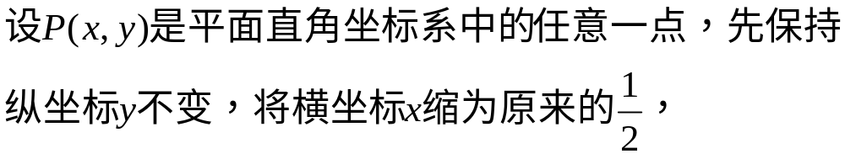

Slide 13
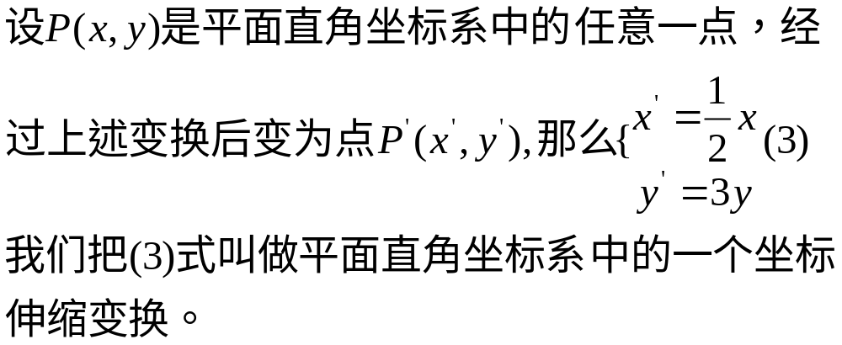
知识点一：坐标伸缩变换

Slide 14
请同学们用自己的语言来归纳一下平面直角坐标系的伸缩变换

Slide 15
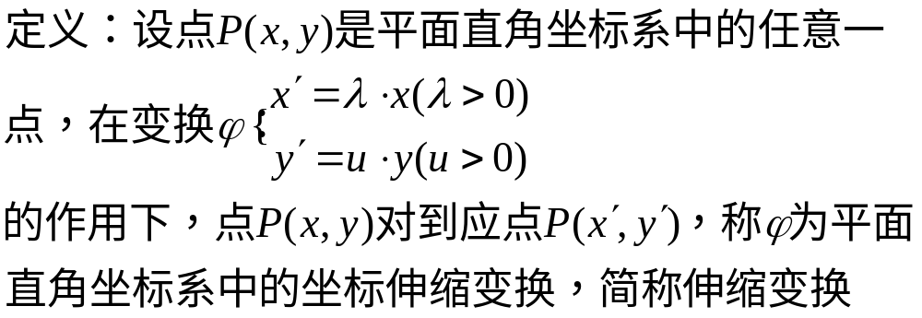
知识点一：坐标伸缩变换

Slide 16
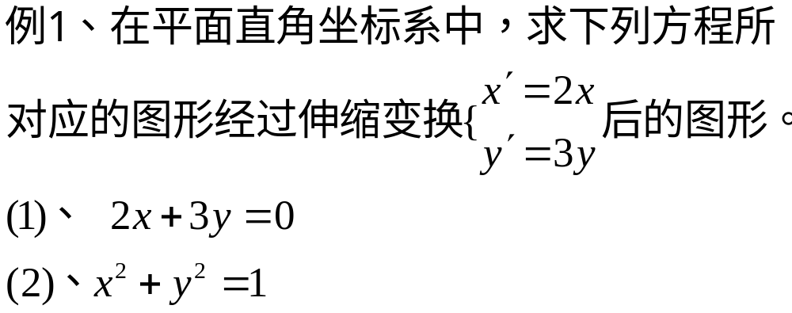
题型一：已知伸缩变换求曲线

Slide 17
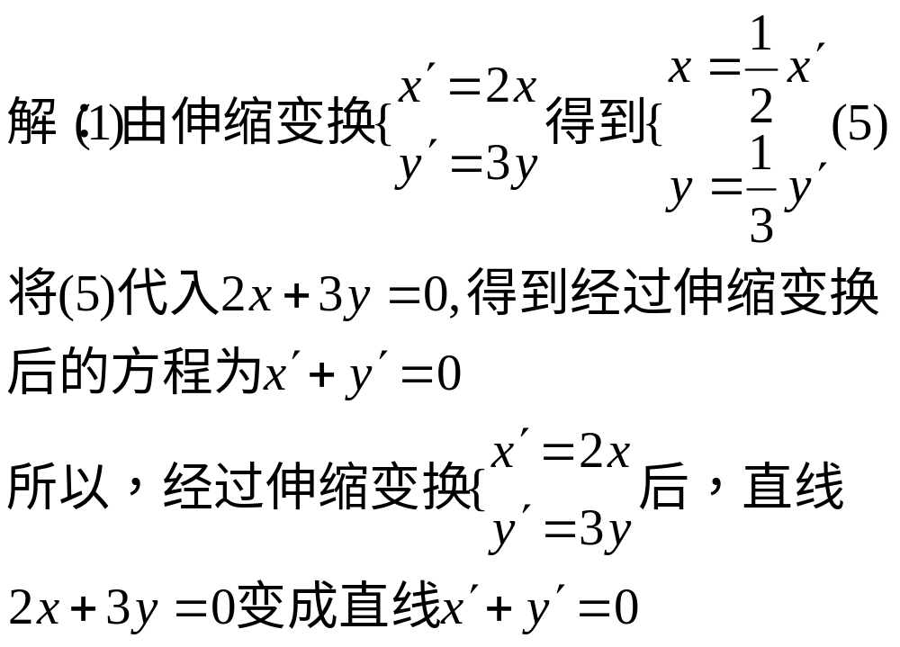

Slide 18
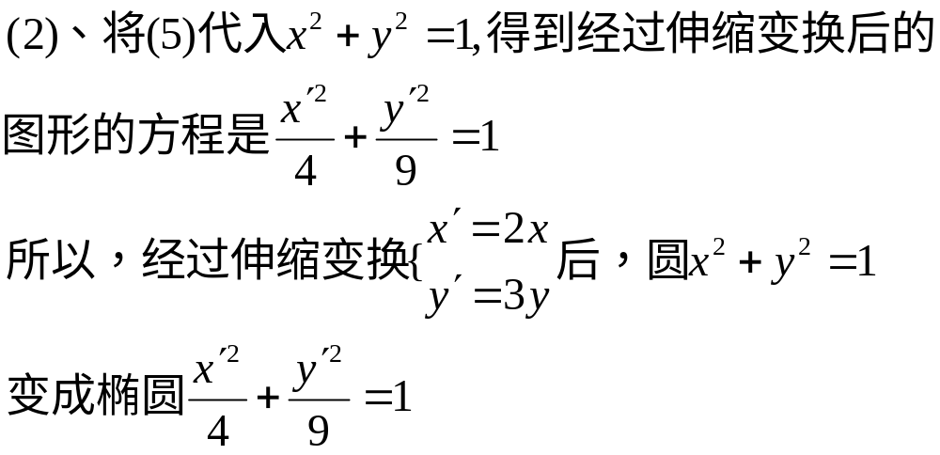

Slide 19
由上所述可以发现，在伸缩变换(4)下，直线仍然变成直线，而圆可以变成椭圆。
思考：
在伸缩变换(4)下，椭圆是否可以变成圆？抛物线、双曲线变成什么曲线？

Slide 20
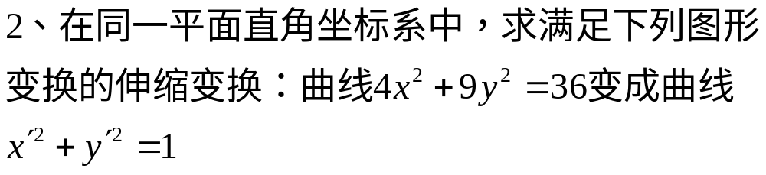
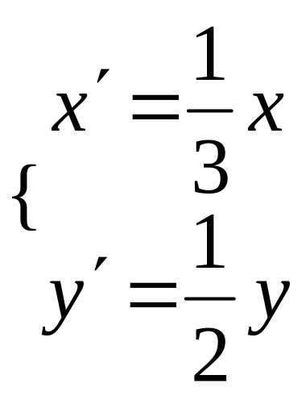
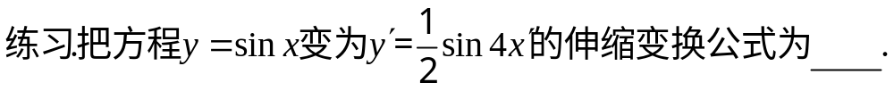
题型二：已知曲线求变换
法一：换元法
法二：待定系数法

Slide 21
题型三：几何法求最值

Slide 22
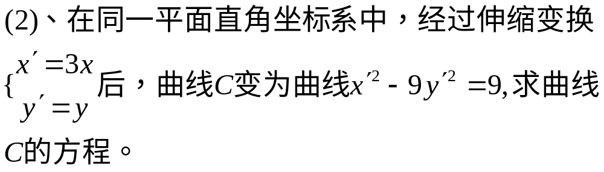
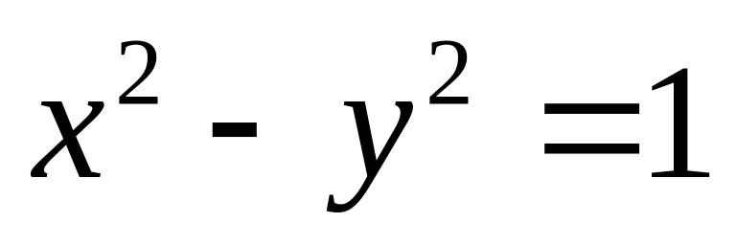

Slide 23
小节：
1、坐标伸缩的定义
2、三类题型
作业：8页第4，5，6题

